Slide 1
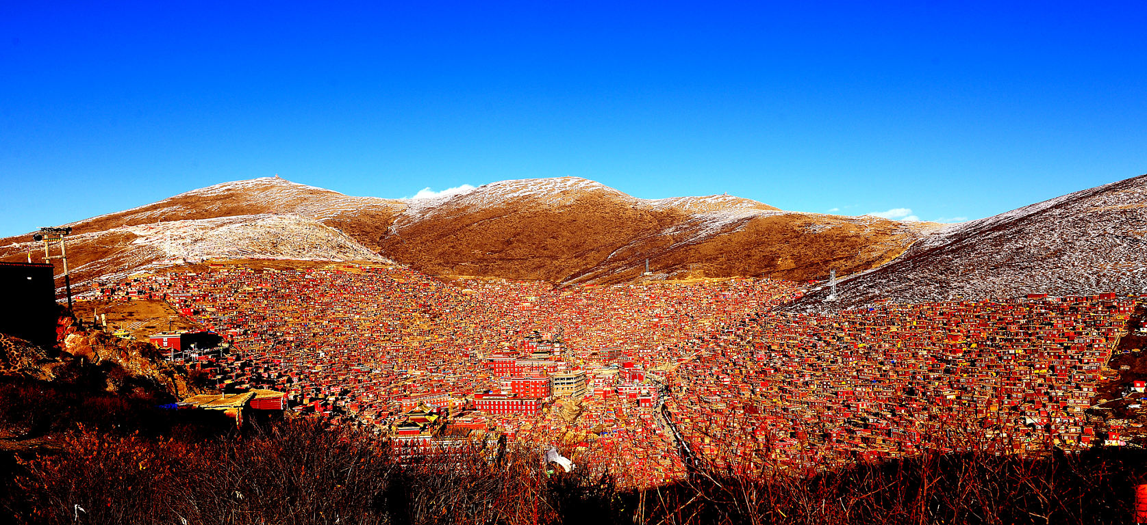
金刚萨埵观想

Slide 2
金刚萨埵
他的身色洁白宛如十万个太阳照耀在雪山上一般，一面二臂，右手在胸前握持表示明空的五股金刚杵，左手依于腰际部位握着代表现空的金刚铃，双足金刚跏趺坐，身上以十三种报身服饰庄严。十三种报身服饰也就是绫罗五衣与珍宝八饰。

Slide 3
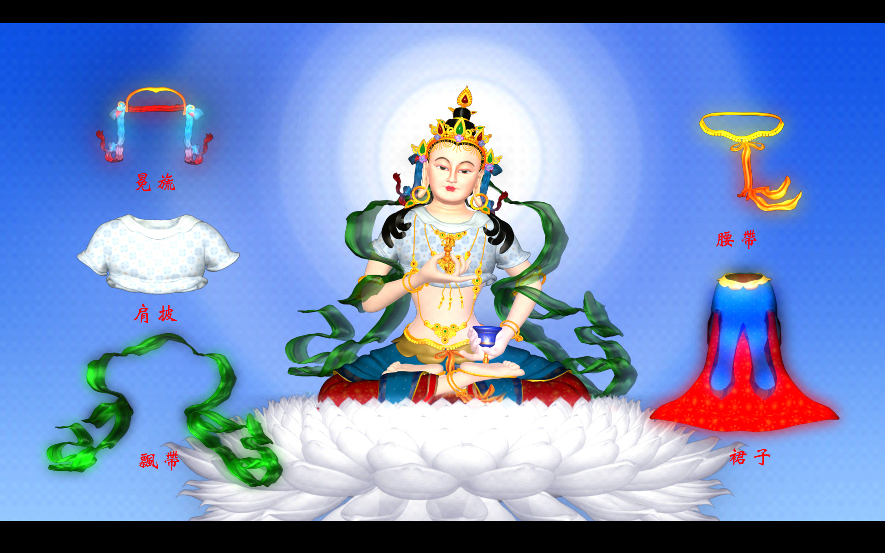
绫罗五衣：是指冕旒、肩披、飘带、腰带、裙子

Slide 4
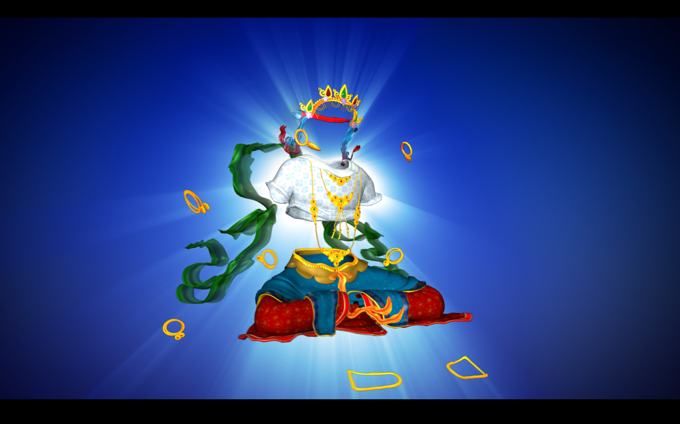
珍宝八饰：头饰，耳环，项链、臂钏，璎珞、手镯，指环，足镯
珍宝八饰：头饰、耳环（左右二者算为一个）、项链、臂钏（左右二者算为一个）、璎珞、手镯（左右二者算为一个）、指环（所有的指环算为一个）、足镯（左右二者算为一个） 。

Slide 5
金刚萨埵
金刚萨埵与白慢佛母无二双运，身体现而无自性，现空犹如水月或镜中现影像一般了了分明。观想自己头顶上的圣尊面向与自己面向相同，以上是所依对治力。这种明观既不是观想成唐卡或壁画一样扁平的，也不是观成土像、金像那样实质物体自性或无情物的形体一般。从显现的角度而言，包括主尊的双目黑白颜色在内都要互不混杂地观想得清清楚楚；从空性的侧面来说，没有一丝一毫实质身躯的血肉内脏等等，就像空中显现彩虹或无垢水晶宝瓶一样。

Slide 6
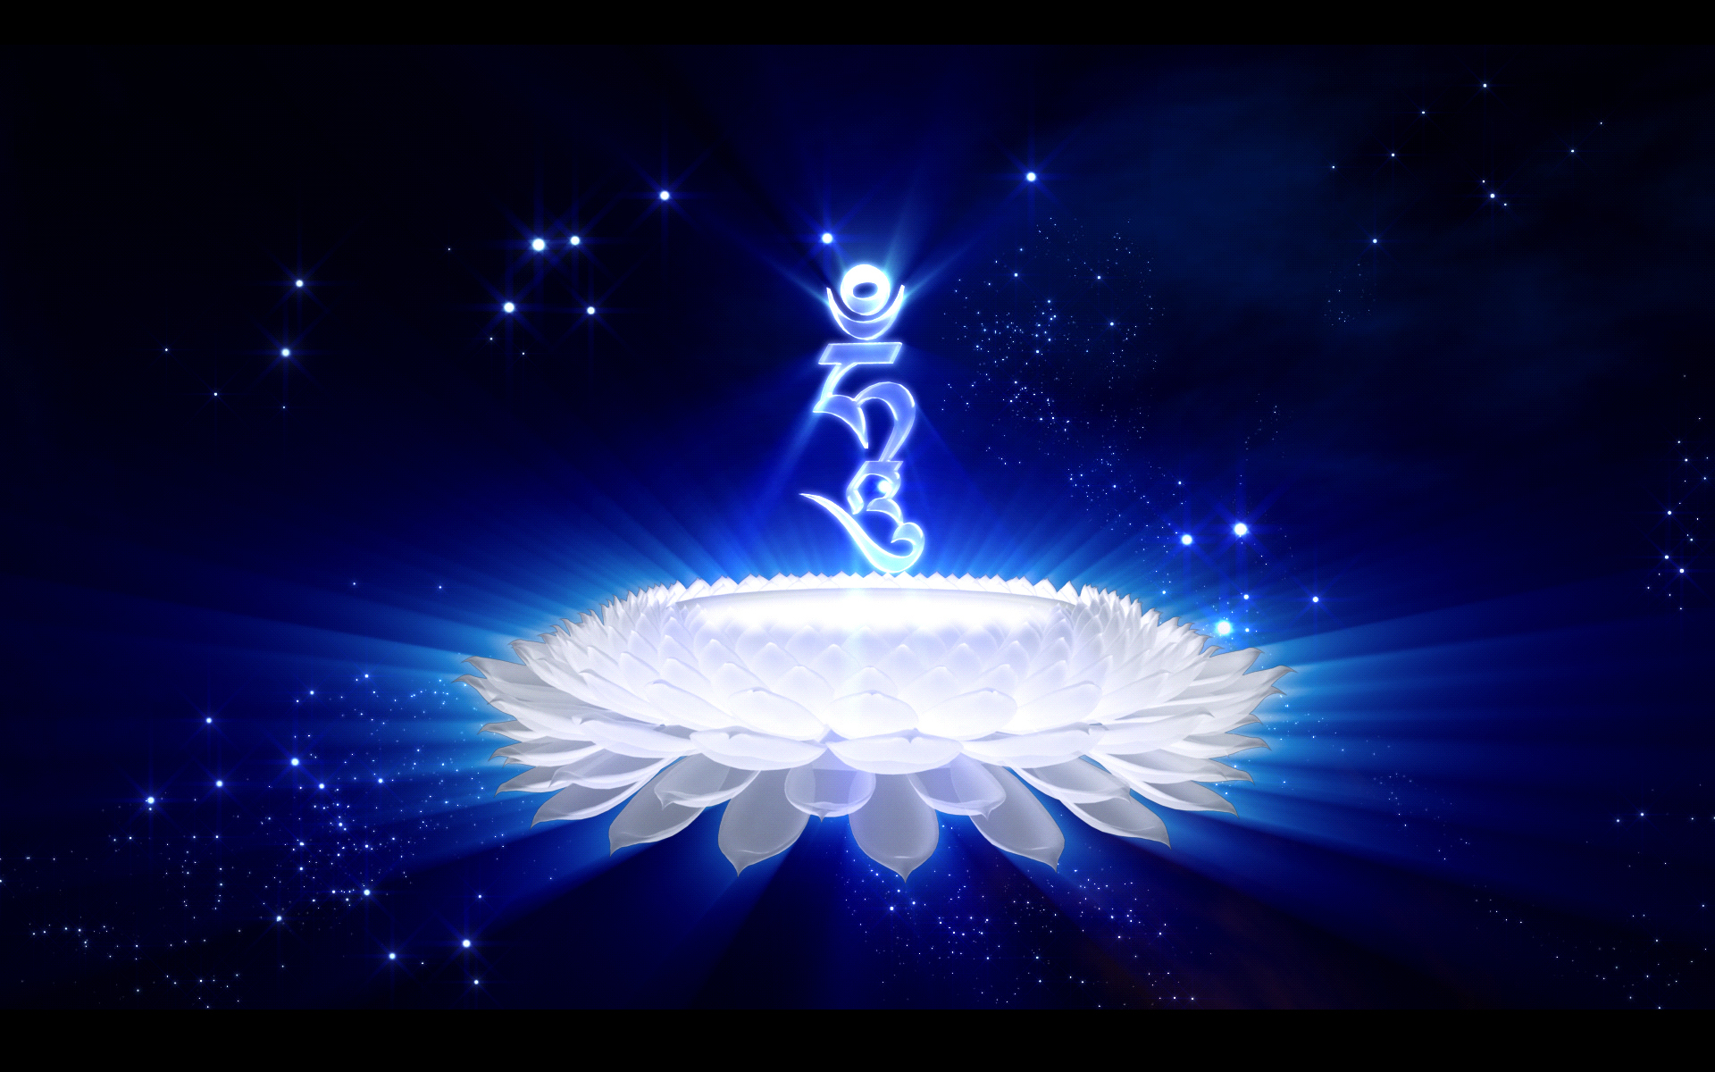
金刚萨埵

Slide 7
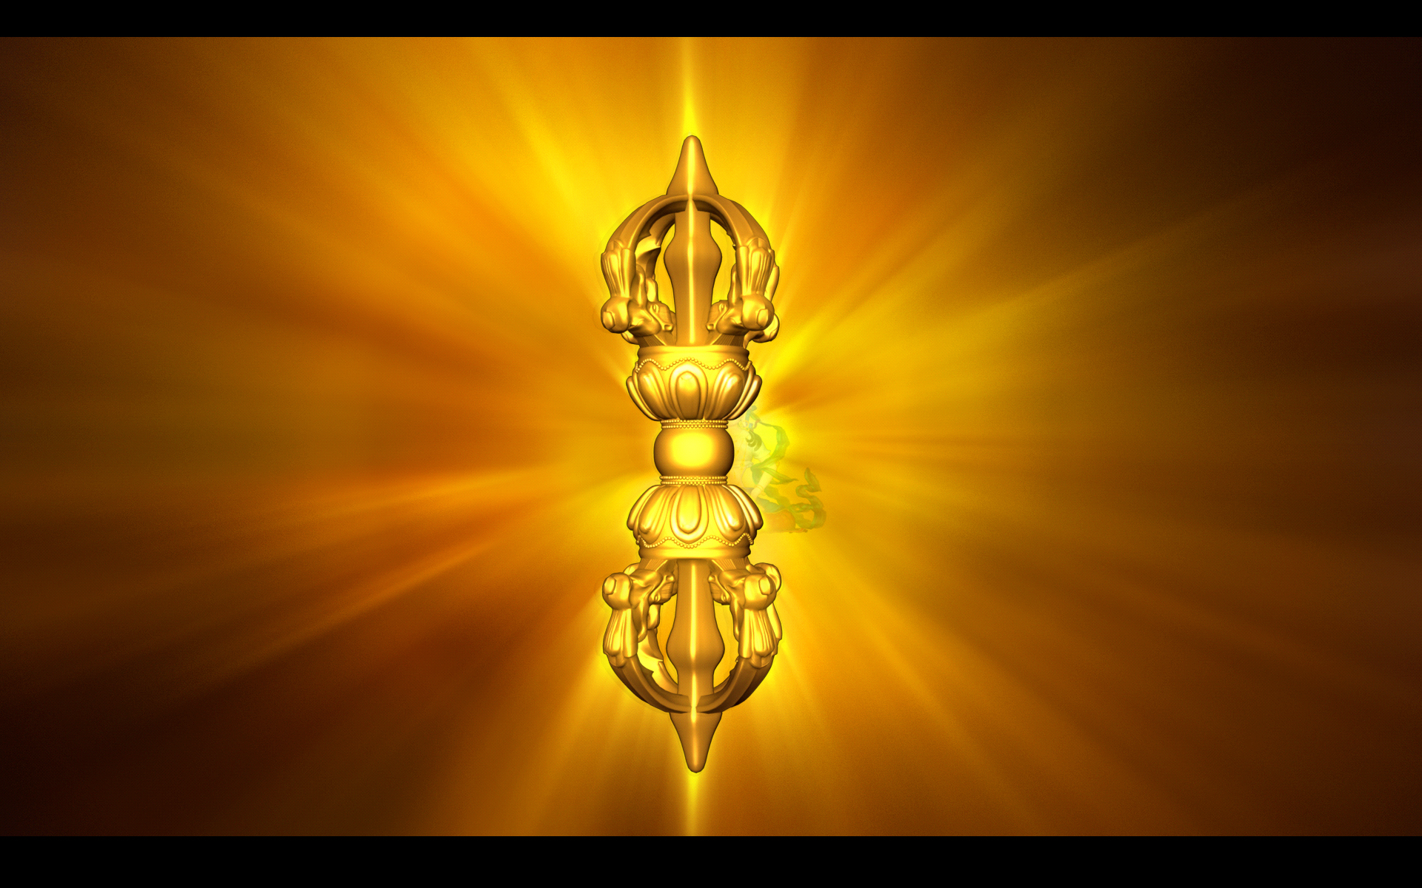
金刚杵

Slide 8
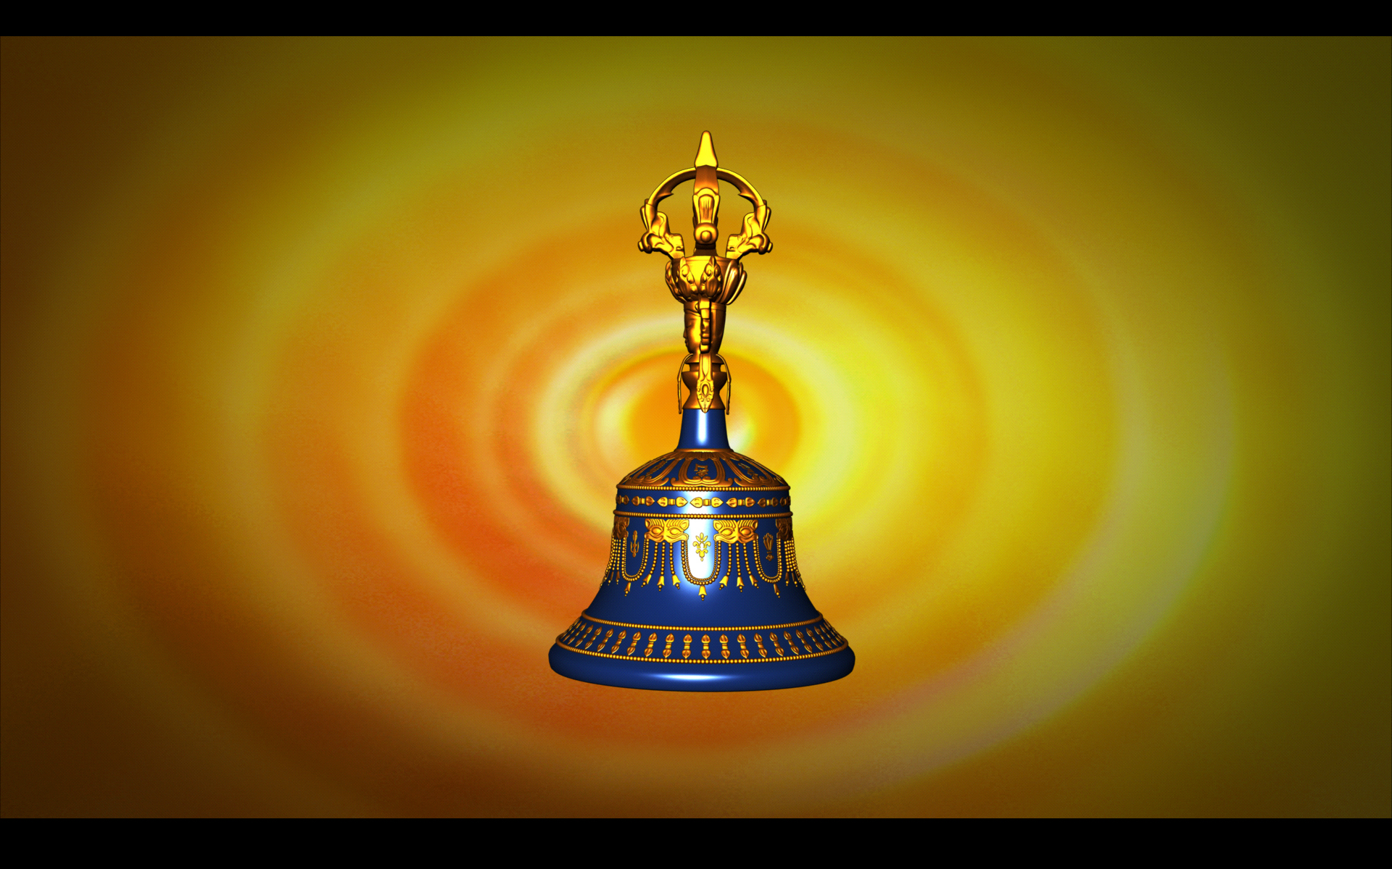
金刚铃

Slide 9
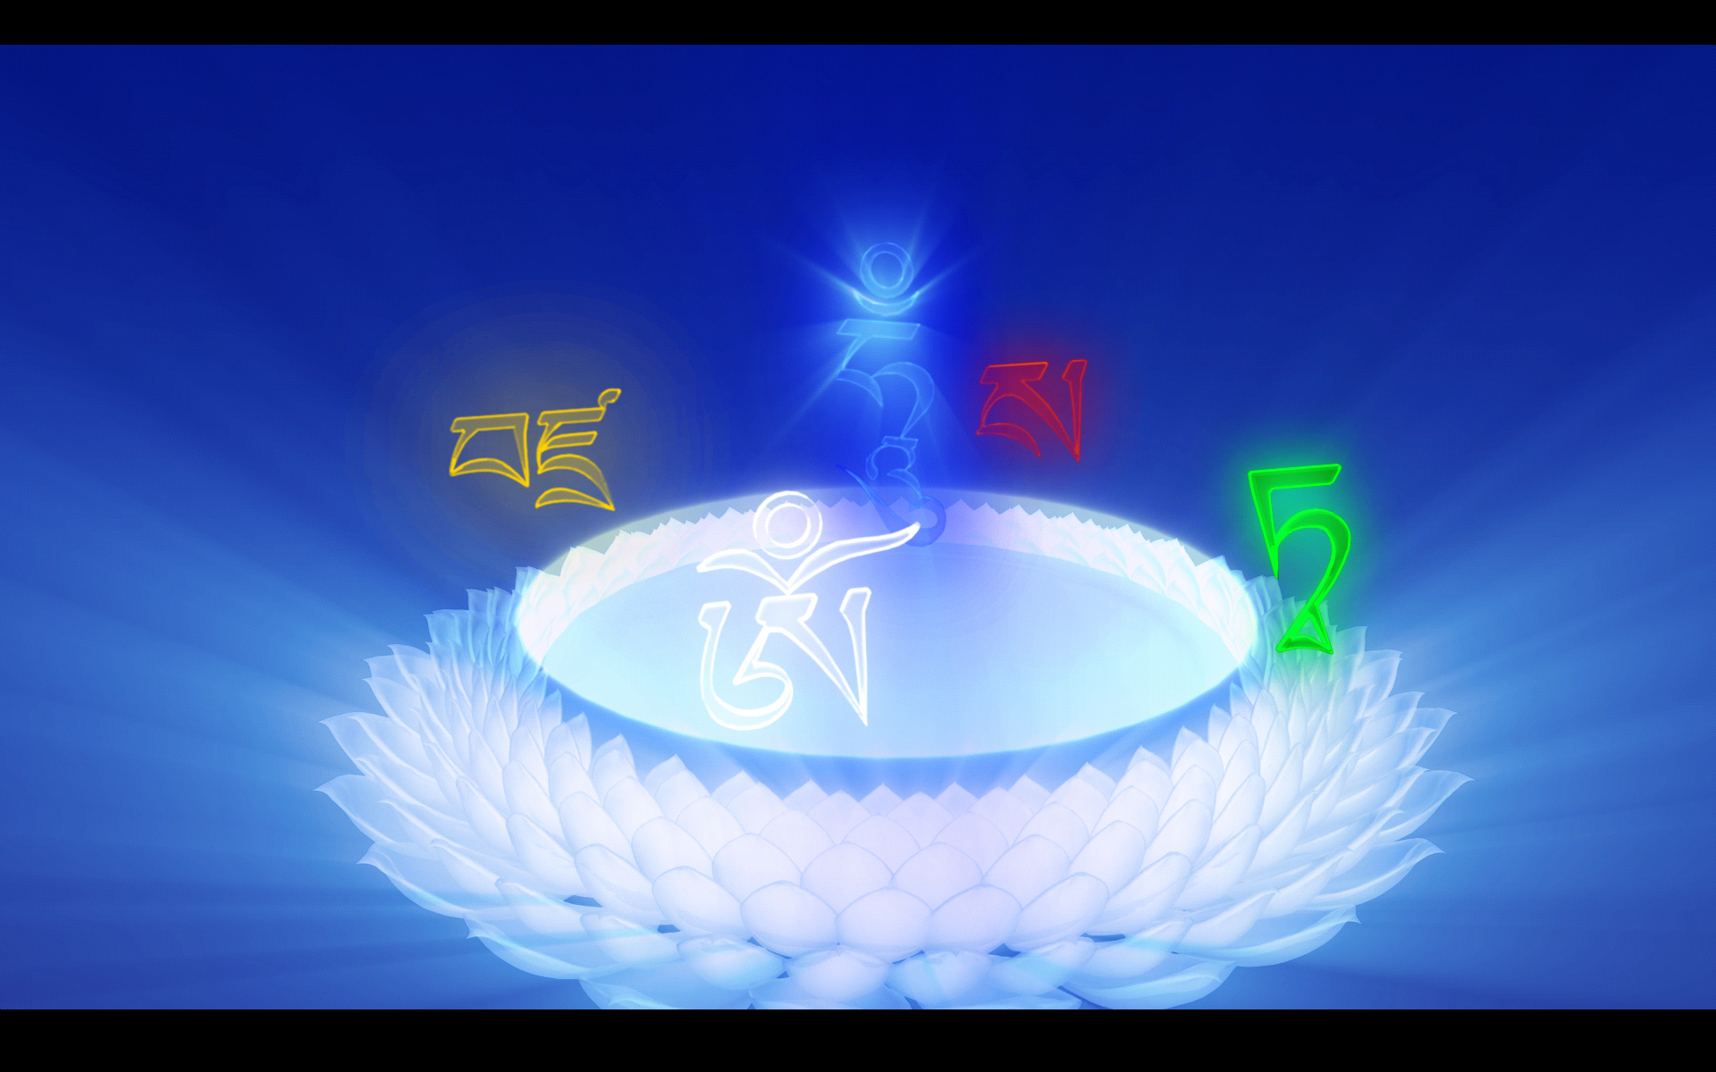
金刚萨埵心咒

Slide 10
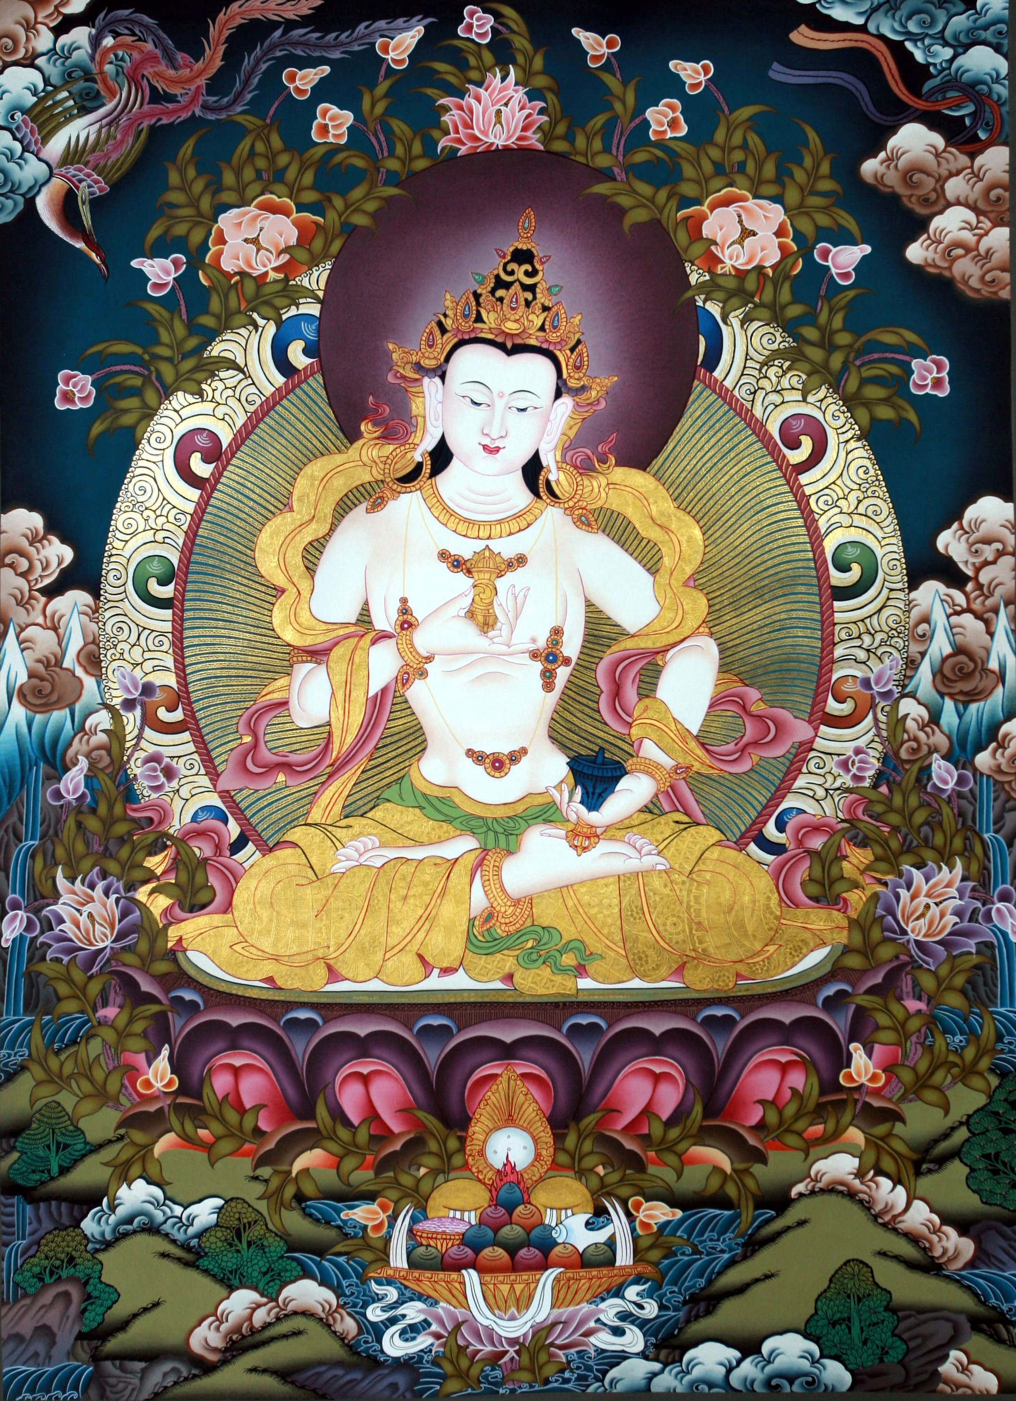
金刚萨埵心咒

Slide 11
金刚萨埵参考图片
http://www.fosss.org/Images/JingGangSaDuo/target0.html

